Slide 1
¿Qué es la arquitectura hexagonal?
es una arquitectura de software que se basa en la idea de aislar la lógica comercial central de las preocupaciones externas, por medio de la separación de la aplicación en componentes débilmente acoplados.
ARQUITECTURA HEXAGONAL y APIREST
Presentado por:
Juan Manuel Bautista Silva
Cod: 9020122063

Slide 2
Principios básicos arquitectura hexagonal
Los "puertos" representan las interfaces que definen cómo se pueden comunicar las capas internas y externas de la aplicación.
Los "adaptadores" son implementaciones específicas de estas interfaces que conectan las capas.

Slide 3
Estructura Hexagonal
La estructura hexagonal se representa comúnmente con un hexágono en el centro, que simboliza la aplicación, rodeado por diferentes capas:
Capa de Dominio: Contiene la lógica de negocio central y las reglas.
Capa de Aplicación: Coordina la ejecución de casos de uso y utiliza la lógica de negocio.
Capa de Infraestructura: Gestiona las interacciones con el mundo exterior (bases de datos, servicios externos, interfaces de usuario).

Slide 4
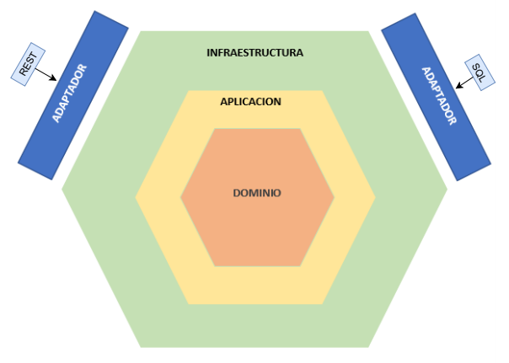

Slide 5
Ventajas de la Arquitectura Hexagonal
Desacoplamiento: Permite cambiar componentes sin afectar otros.
Testabilidad: Facilita las pruebas unitarias e integración.
Mantenimiento: Mejora la modularidad y facilita la evolución del software.
Reutilización: Componentes independientes pueden ser reutilizados en diferentes contextos.

Slide 6
¿QUE ES UNA API REST?
Una API REST, o API RESTful, es una interfaz de programación de aplicaciones (API o API web) que se ajusta a los límites de la arquitectura REST y permite la interacción con los servicios web de RESTful.
Las API son conjuntos de definiciones y protocolos que se utilizan para diseñar e integrar el software de las aplicaciones.

Slide 7
¿Que es REST?
REST es un conjunto de limites en la arquitectura donde el cliente envía una solicitud a través de una API de RESTful y esta transfiere una representación del estado del recurso requerido a quien lo haya solicitado o al extremo. La información se entrega por medio de HTTP en uno de estos formatos: JSON (JavaScript Object Notation), HTML, XLT, Python, PHP o texto sin formato.

Slide 8
